Slide 1
Modelagem matemática da febre Zika e soluções numéricas
Bruno Scaramuzza dos Reis
Disciplina: Análise Numérica de Equações Diferenciais Ordinárias

Slide 2
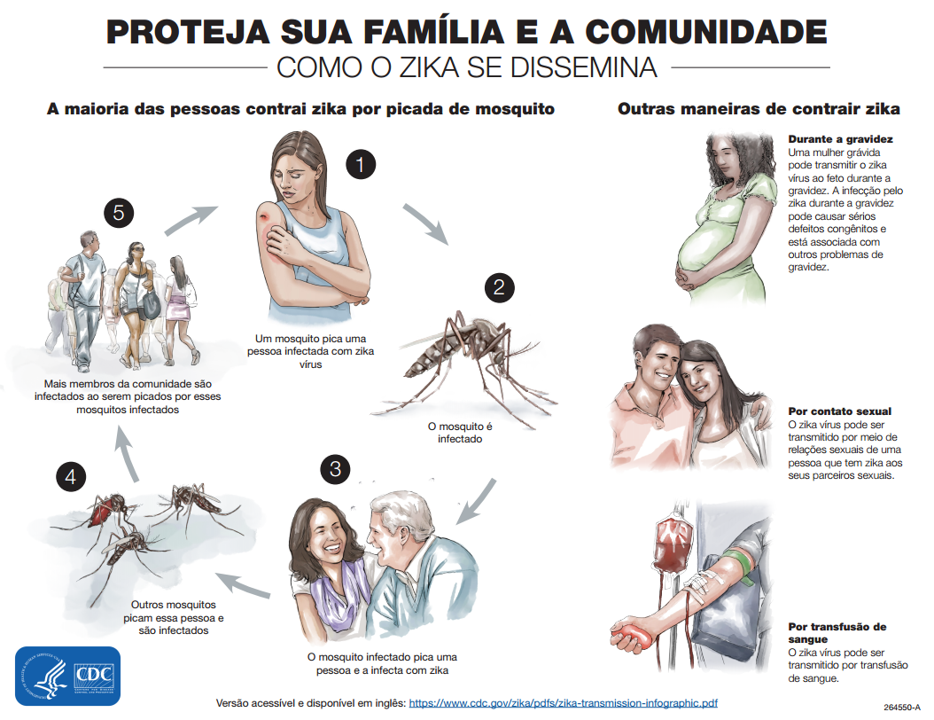
Mecanismo de Transmissão
Quantidade muito pequena
de casos de transmissão por
outras vias diferentes da
picada do mosquito Aedes
aegypti.

Slide 3
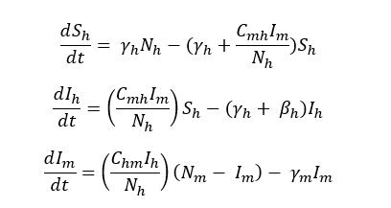
Modelo
Adaptação do modelo de Derouich para a dengue:

Slide 4
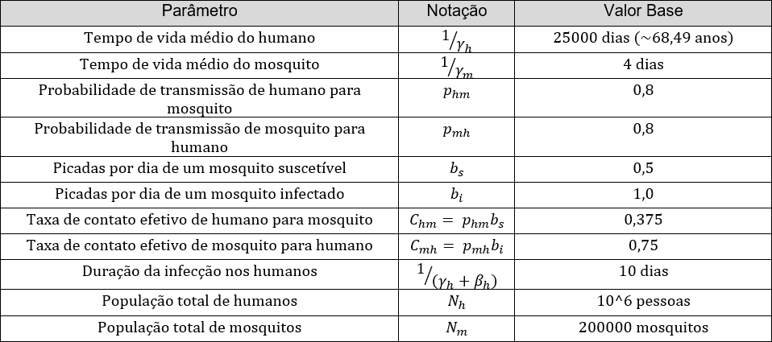
Parâmetros

Slide 5
Métodos Numéricos
Foram utilizados os seguintes métodos:
Euler
Runge-Kutta 2ª ordem
Runge-Kutta 4ª ordem
Dormand-Prince (ODE45)

Slide 6

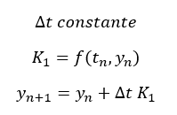
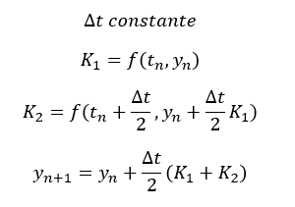
Euler:
Considerando o seguinte:
Runge-Kutta 2ª ordem:
E se K1 e K2 tivessem
pesos diferente?

Slide 7
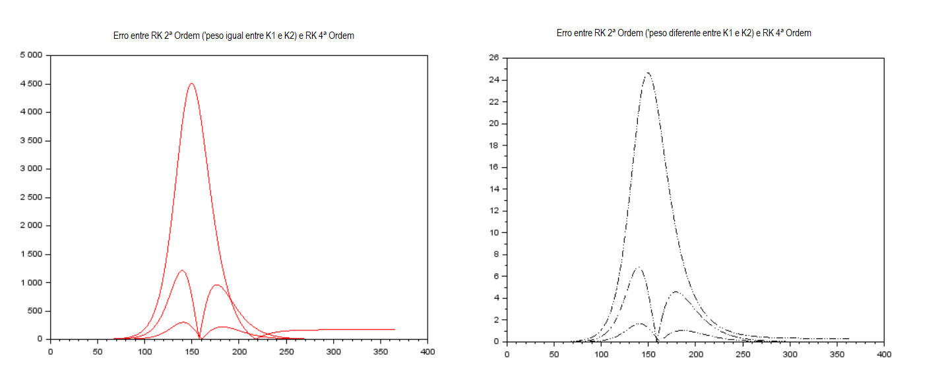

Slide 8
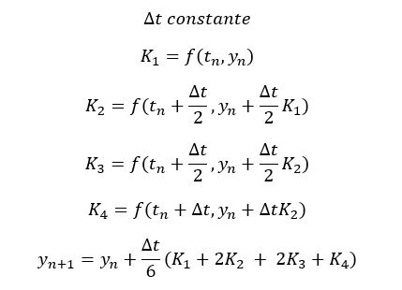
Runge-Kutta de 4ª ordem

Slide 9
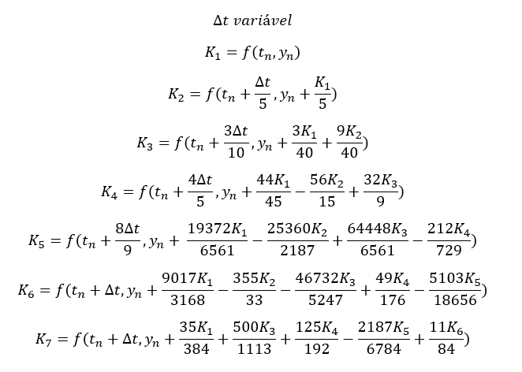
Dormand-Prince (ODE45)

Slide 10
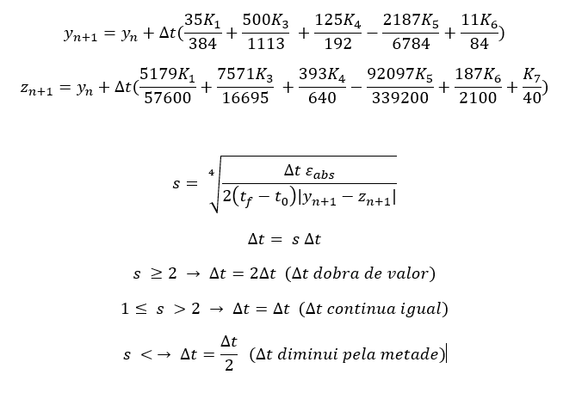
Dormand-Prince (ODE45)
Continuação...

Slide 11
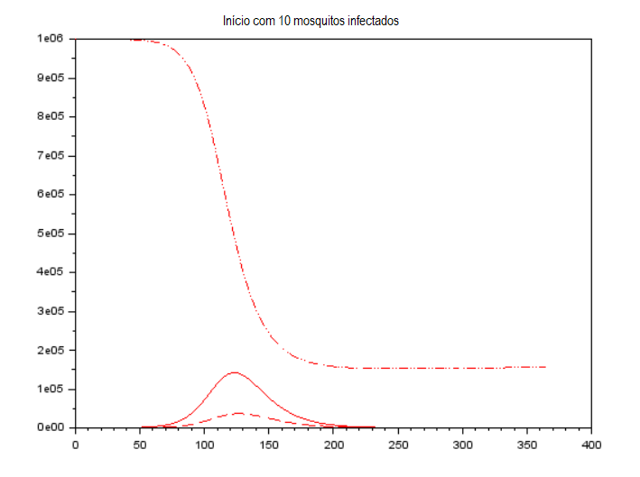
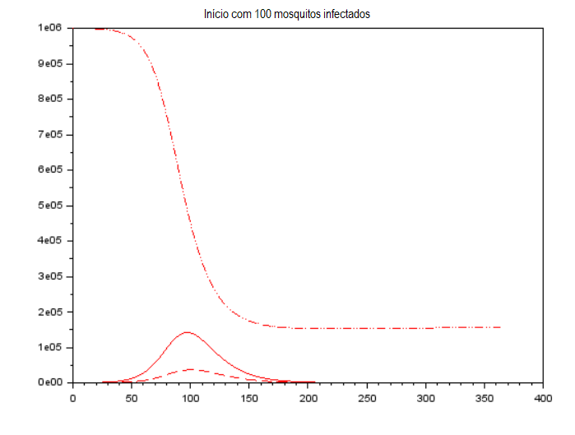
Mudanças nas condições iniciais:

Slide 12
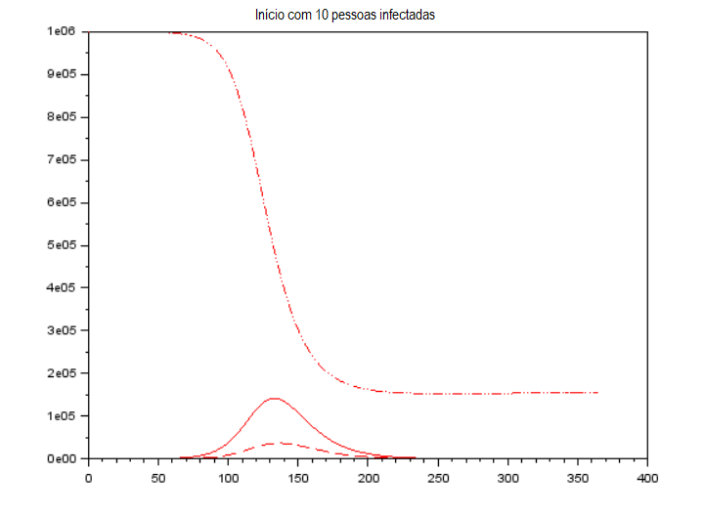
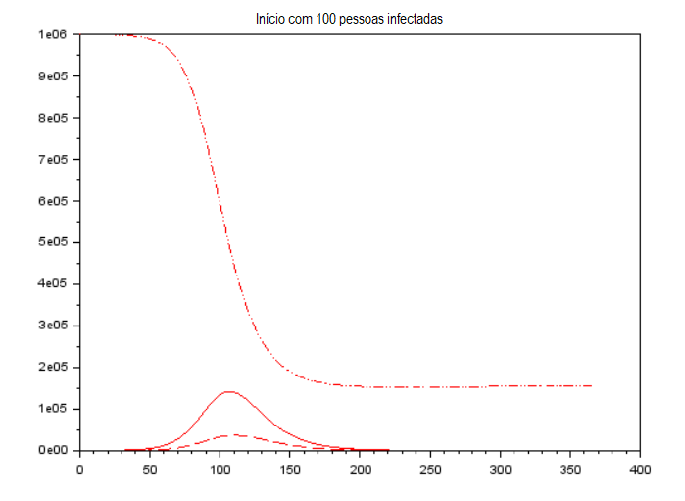

Slide 13
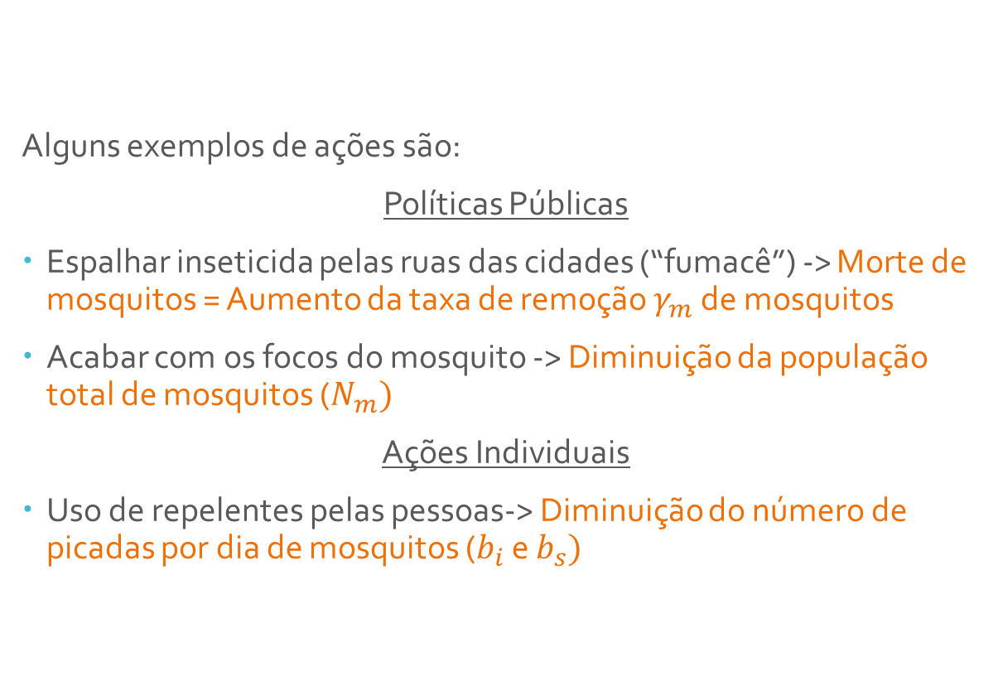
Ações para diminuição do número de infectados O que fazer?
Alguns exemplos de ações são:
Políticas Públicas
Espalhar inseticida pelas ruas das cidades (“fumacê”) -> Morte de mosquitos = Aumento da taxa de remoção $γ_{m}$ de mosquitos
Acabar com os focos do mosquito -> Diminuição da população total de mosquitos ($N_{m})$
Ações Individuais
Uso de repelentes pelas pessoas-> Diminuição do número de picadas por dia de mosquitos ($b_{i}$ e $b_{s})$

Slide 14
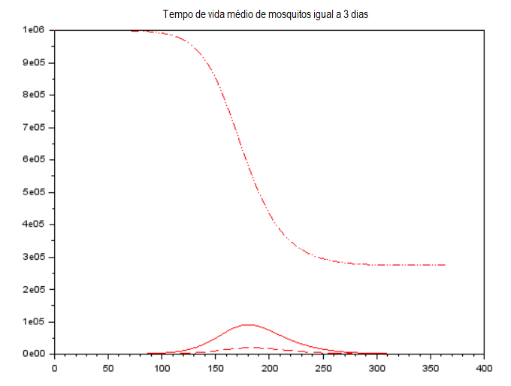
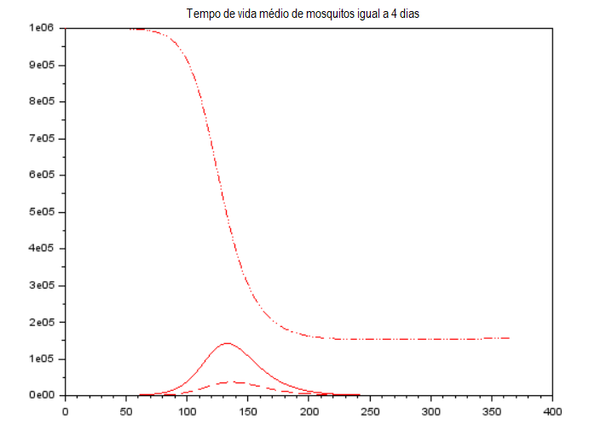
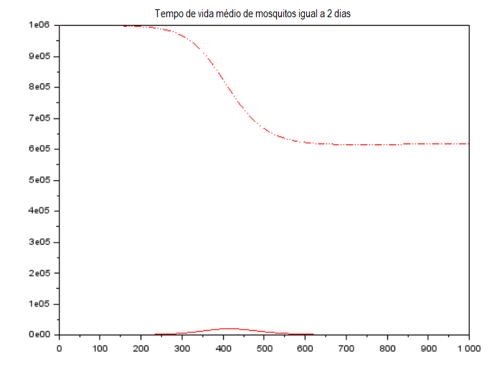
Diminuição do tempo de vida médio de mosquitos (aumento na taxa de remoção)

Slide 15
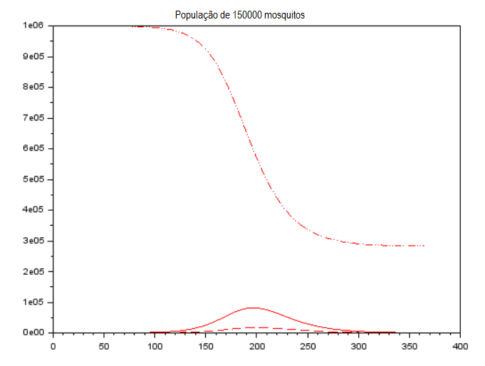
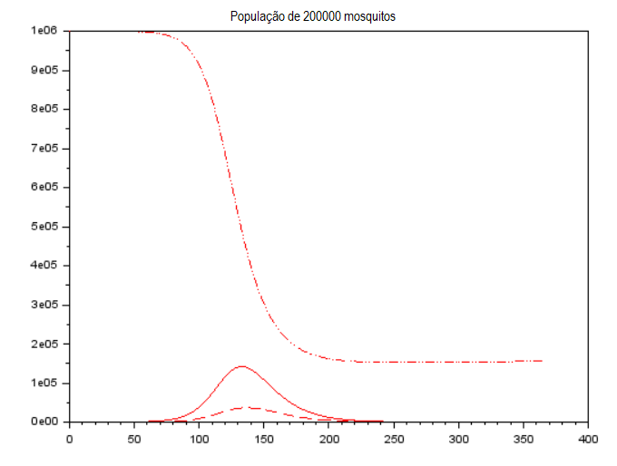
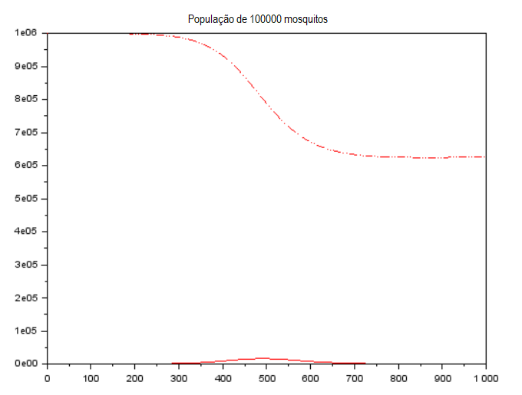
Diminuição da população total de mosquitos

Slide 16
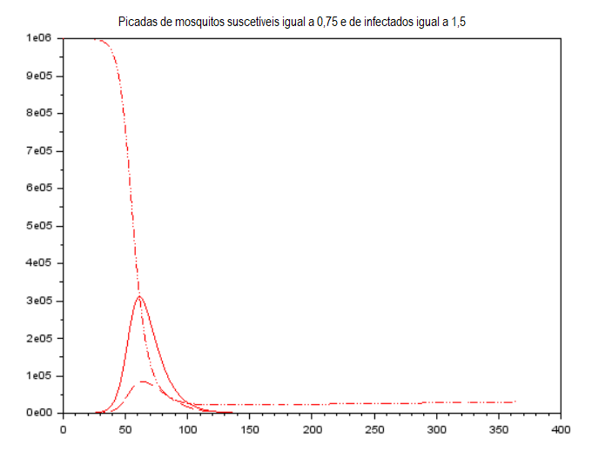
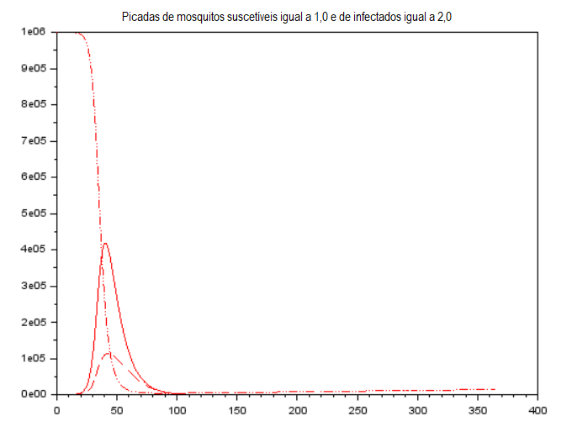
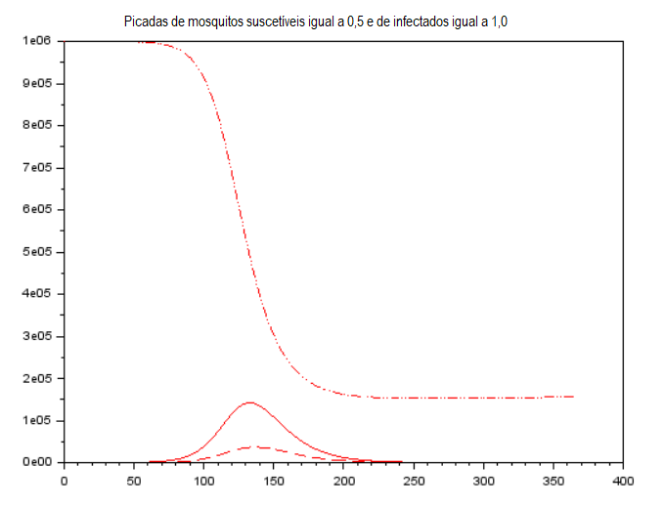
Diminuição do número de picadas por dia de mosquitos (utilização de repelentes)

Slide 17
Perguntas
Por que o método de Dormand-Prince é melhor que o RK de 4ª ordem? Como o método faz para diminuir o número de cálculos?
Qual a diferença entre começar com pessoas infectadas e começar com mosquitos infectados?
Qual das três ações para diminuir a transmissão da doença é melhor?

Slide 18
Referências:
https://portugues.cdc.gov/zika/transmission/index.html (acessado em 04/07/2017)
http://www.sanofi.com.br/l/br/pt/layout.jsp?scat=9FCE2927-0080-414C-AC8E-D3C95165CCDB (acessado em 04/07/2017)
"A Survey of Mathematical Models of Dengue fever", Iurii Bakach and James Braselton
"A Model of Dengue Fever", M Derouich, A Boutayeb and EH Twizell
Notas de aula disciplina A.N.E.D.O
"On Dormand-Prince Method", Toshinori Kimura
https://ece.uwaterloo.ca/~dwharder/NumericalAnalysis/ (acessado em 04/07/2017)
Muito Obrigado!

